Slide 1
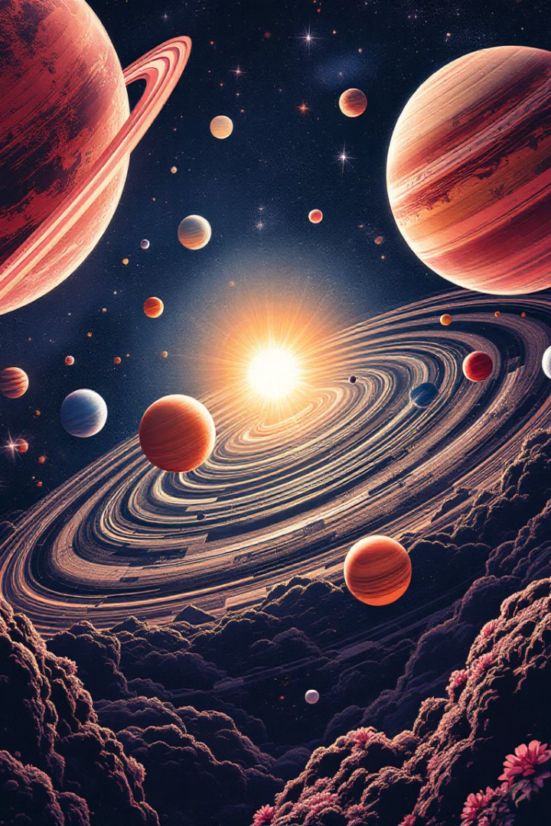
მზე და მისი პლანეტები
კეთილი იყოს თქვენი მობრძანება ჩვენს მოგზაურობაში მზის სისტემაში. ჩვენ გამოვიკვლევთ ჩვენს მზეს, ჩვენი პლანეტარული სისტემის ცენტრს. ჩვენ გამოვიკვლევთ მრავალფეროვან სამყაროებს, რომლებიც მის გარშემო ბრუნავს. თითოეულ პლანეტას აქვს უნიკალური მახასიათებლები. დავიწყოთ ჩვენი საინტერესო ტური!

Slide 2
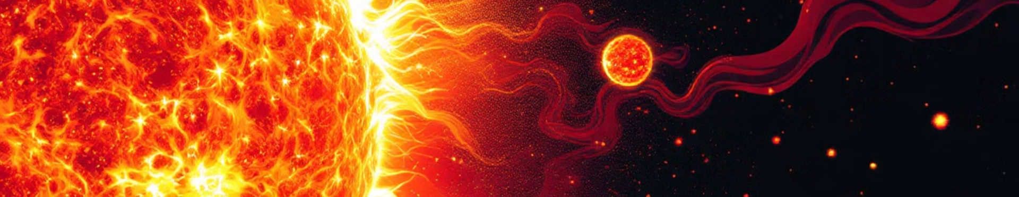
მზე: ჩვენი ვარსკვლავი
ჩვენი მზე ძირითადად წყალბადი და ჰელიუმია. მისი ბირთვის ტემპერატურა 15 მილიონ გრადუს ცელსიუსს აღწევს. ბირთვული შერწყმა წყალბადს ჰელიუმად გარდაქმნის. ეს პროცესი ათავისუფლებს უზარმაზარ ენერგიას. მზის აქტივობა მოიცავს მზის ლაქებს, ანთებებს და ამოფრქვევებს.
კომპოზიცია
ძირითადი ტემპერატურა
ენერგიის წარმოება
71% წყალბადი, 27% ჰელიუმი.
15 მილიონი °C.
ბირთვული შერწყმა.

Slide 3
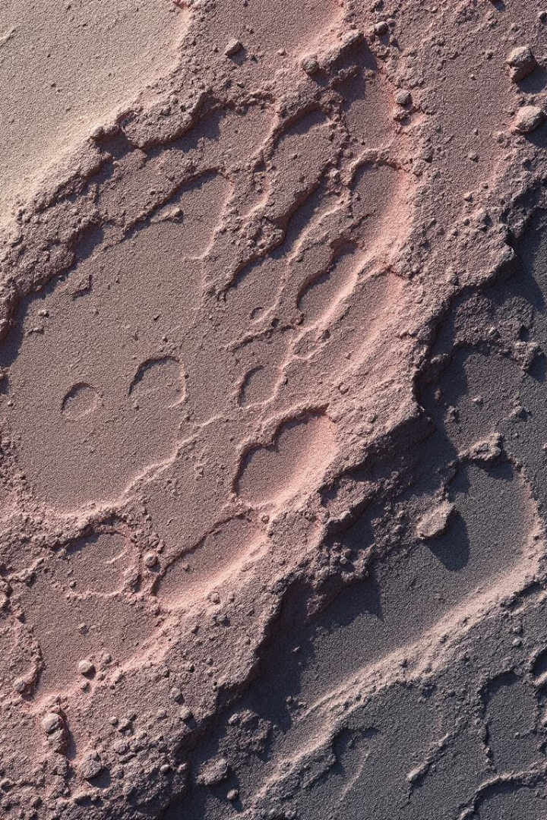



მერკური: სვიფტის პლანეტა
მერკური ყველაზე ახლოს არის მზესთან. ის მხოლოდ 88 დედამიწის დღეში ბრუნავს. მისი ზედაპირი მთვარის მსგავსად ძლიერ კრატერულია. ტემპერატურა მერყეობს -173°C-დან 427°C-მდე. მერკურს აქვს სუსტი მაგნიტური ველი.
მზესთან ყველაზე ახლოს
88 დღიანი ორბიტა
ექსტრემალური ტემპერატურა

Slide 4

ვენერა: დაფარული პლანეტა
ვენერა მეორე პლანეტაა მზიდან. ის ბრუნავს 225 დედამიწის დღის განმავლობაში. ატმოსფერო მკვრივი და ტოქსიკურია, ძირითადად ნახშირორჟანგი. ზედაპირის ტემპერატურა საშუალოდ 462°C. ვენერა ბრუნავს "უკან".
ტოქსიკური ატმოსფერო
ზედაპირის ტემპერატურა
პირველ რიგში ნახშირორჟანგი.
საშუალო ტემპერატურა 462°C.
რეტროგრადული როტაცია
ბრუნავს "უკან".

Slide 5
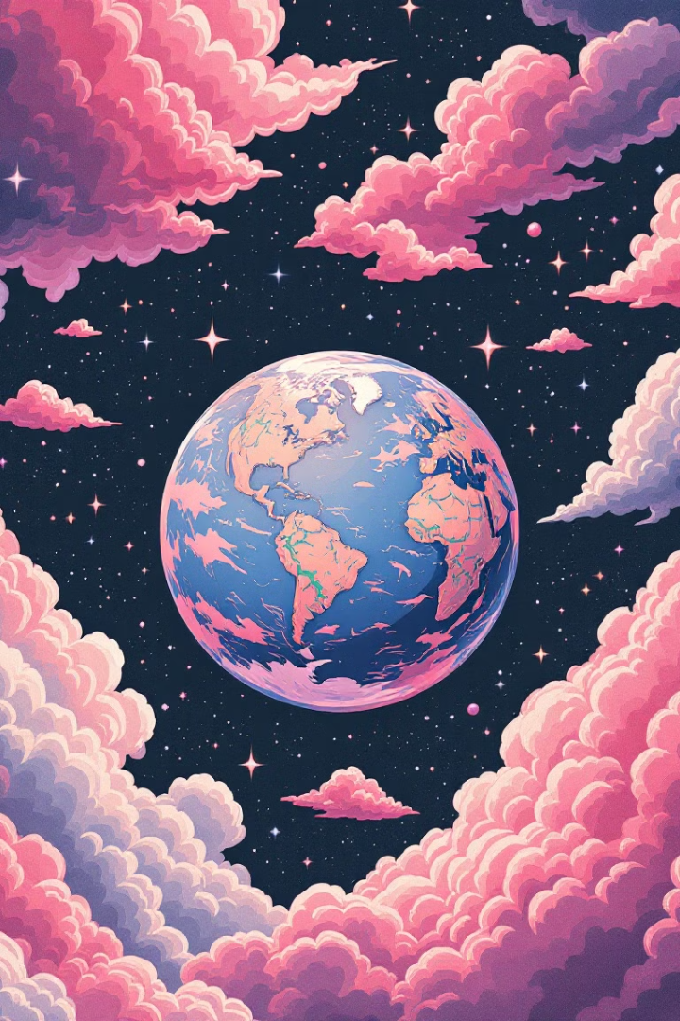
დედამიწა: ჩვენი მთავარი პლანეტა
დედამიწა მზიდან მესამე პლანეტაა. ის ბრუნავს 365,25 დღეში. მას აქვს თხევადი წყალი, სიცოცხლე და სუნთქვადი ჰაერი. ატმოსფერო ძირითადად აზოტი და ჟანგბადია. დედამიწას აქვს მთვარე, რომელიც გავლენას ახდენს მოქცევაზე.
1
თხევადი წყალი
სიცოცხლისთვის აუცილებელი.
2
სუნთქვადი ჰაერი
აზოტი და ჟანგბადი.
3
გავლენა მთვარეზე
აკონტროლებს ტალღებს.

Slide 6
მარსი: წითელი პლანეტა
მარსი მეოთხე პლანეტაა. ის ბრუნავს 687 დედამიწის დღის განმავლობაში. ზედაპირი მოწითალოა რკინის ოქსიდისგან. მისი თხელი ატმოსფერო ძირითადად ნახშირორჟანგია. არსებობს წყლის პოლარული ყინულის ქუდები და ნახშირორჟანგის ყინული. უძველესი მდინარის კალაპოტები მიუთითებს წყალზე.
წითელი ზედაპირი
თხელი ატმოსფერო
რკინის ოქსიდი (ჟანგი).
ძირითადად CO2.

Slide 7
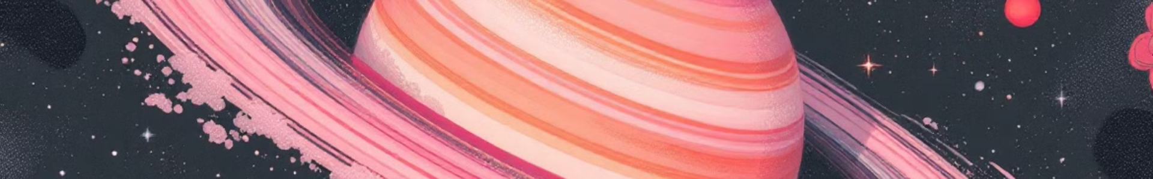



იუპიტერი: გიგანტური პლანეტა
იუპიტერი მეხუთე და უდიდესი პლანეტაა. ის უფრო მასიურია ვიდრე ყველა სხვა ერთად. ეს ძირითადად წყალბადი და ჰელიუმია. დიდი წითელი ლაქა მრავალსაუკუნოვანი ქარიშხალია. იუპიტერს აქვს მრავალი თანამგზავრი, როგორიცაა იო და ევროპა.
ყველაზე დიდი პლანეტა
მასიური ზომა.
დიდი წითელი ლაქა
ხანგრძლივი ქარიშხალი.
ბევრი მთვარე
მათ შორის იო.

Slide 8



სატურნი: რგოლებიანი პლანეტა
სატურნი მეექვსე პლანეტაა. მას აქვს ყინულისა და ნამსხვრევების გამორჩეული რგოლები. სატურნი ძირითადად წყალბადი და ჰელიუმია. ის წყალზე ნაკლებად მკვრივია. ტიტანს, მის ერთ-ერთ მთვარეს, მკვრივი ატმოსფერო აქვს.
2
დაბალი სიმკვრივე
გამოჩენილი ბეჭდები
1
3
ტიტანის ატმოსფერო

Slide 9
ურანი და ნეპტუნი
ურანი მეშვიდე პლანეტაა, თავის გვერდზე დახრილი. ნეპტუნი მერვეა, ცნობილია ძლიერი ქარით. მათ აქვთ წყლის, ამიაკის და მეთანის ყინულოვანი მანტიები. მეთანი მათ ლურჯ იერს ანიჭებს. ისინი შორს არიან მზისგან.
1
დახრილი ურანი
2
ქარიანი ნეპტუნი
3
Blue Color

Slide 10
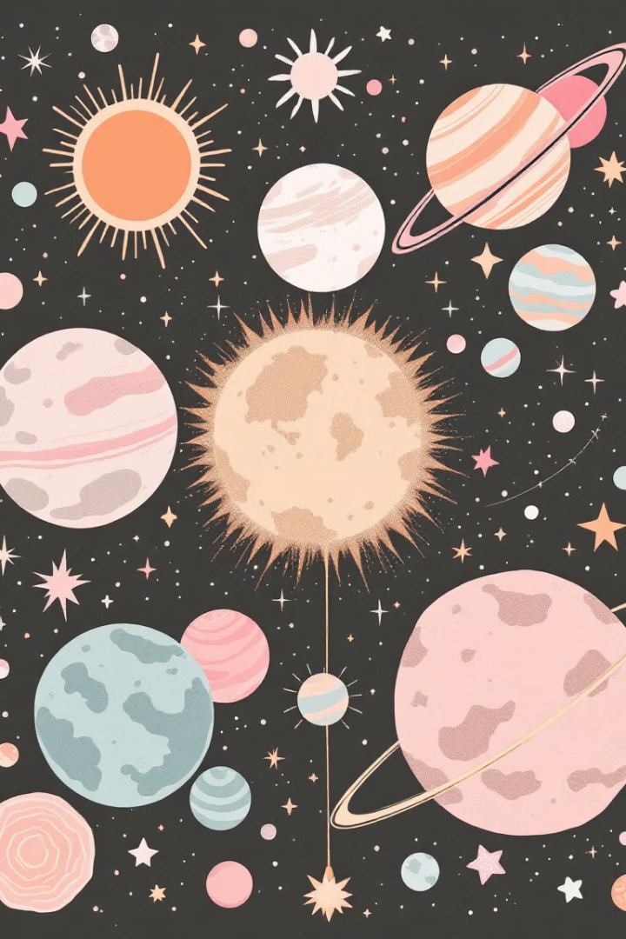
რეზიუმე: მზის სისტემის საოცრება
მზე დინამიური ვარსკვლავია. პლანეტები გვთავაზობენ წარმოდგენას ფორმირებისა და ევოლუციის შესახებ. ჩვენ უნდა გავაგრძელოთ მზის სისტემის საიდუმლოებების კვლევა და შესწავლა. ჯერ კიდევ ბევრი რამ არის რაც არ ვიცით.
8
1
პლანეტები
ვარსკვლავი
TBD
მისტერიები

